Slide 1
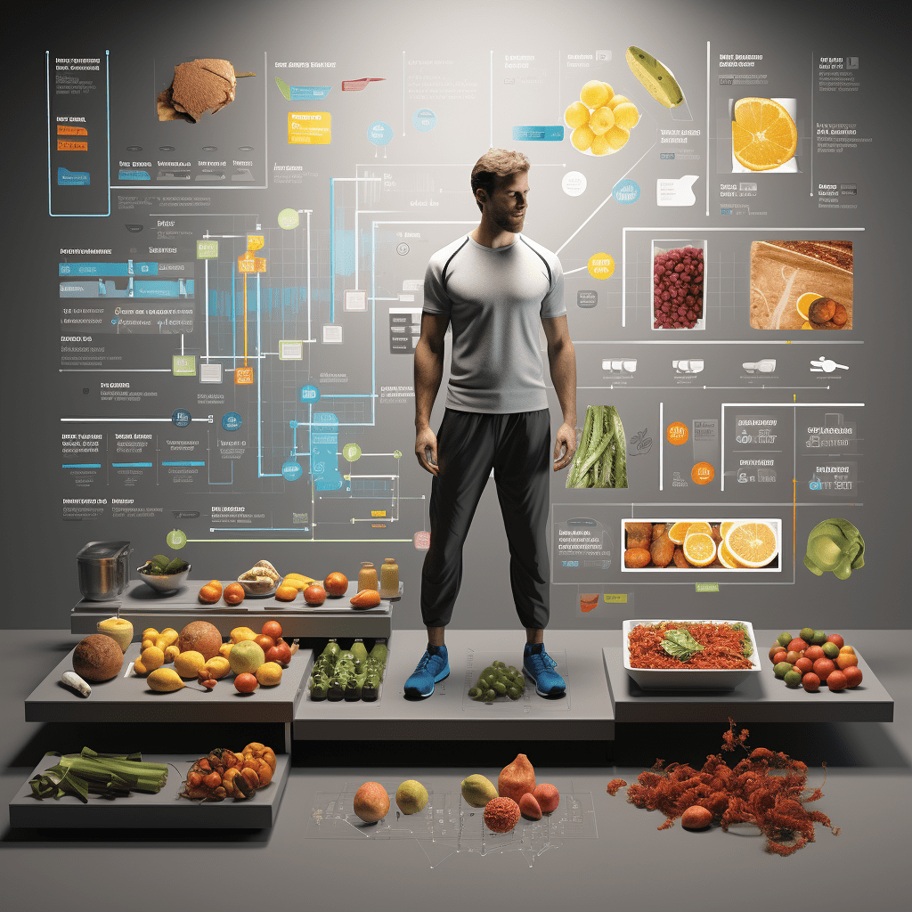
Sportchilar ovqatlanishi

Slide 2
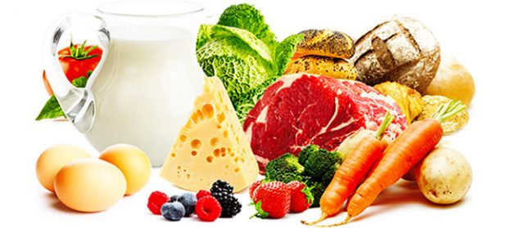
Sportchilar ovqatlanishining umumiy tamoyillari
Ovqat kaloriyasi energiya sarfiga mos bo‘lishi kerak.
Ratsionda oqsil, yog‘ va uglevodlar muvozanati saqlanishi zarur.
Vitamin va minerallar yetarli bo‘lishi kerak.
Suv rejimiga rioya qilish muhim.
Mashg‘ulotdan oldin va keyin ovqatlanish tartibi to‘g‘ri tashkil qilinadi.
Sportchilarning ovqatlanishi sport turi, yuklama hajmi va organizm ehtiyojiga qarab belgilanadi. To‘g‘ri tashkil etilgan ratsional ovqatlanish sport natijalarini yaxshilaydi, tiklanishni tezlashtiradi va sportchining sog‘lig‘ini mustahkamlaydi.

Slide 3
Kunda 4 mahal ovqatlanish
Nonushta – 25%
Tushlik – 35-40%
Tolma choy – 10-15%
Kechki ovqat – 25%
Kechki ovqat – uyqudan 2-3 soat oldin.

Slide 4
Ovqat tarkibi va xilma-xillik
Yog‘, oqsil, uglevodlar nisbati: 0.7–0.8 : 1 : 4
Biologik qiymati yuqori mahsulotlar
Vaqtida ovqatlanish va ratsion xilma-xilligi

Slide 5
Asosiy ozuqa moddalar
Oqsillar: hujayra qurilishi, fermentlar, gormonlar
Uglevodlar: asosiy energiya manbai, glikogen zahiralari
Yog‘lar: 25-30g o‘simlik yog‘i yoki sariyog‘ bilan qanoatlanadi.

Slide 6
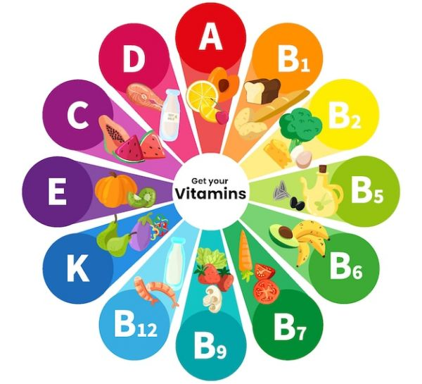
Vitamin va mineral moddalarga ehtiyoj
Kalsiy, temir, yod, rux
C, D, E, B guruhidagi vitaminlar
Mushak va suyak salomatligiga ta’siri

Slide 7
Vegetarian kuni va sabzavotlar
Haftada 1-2 marta ko‘kat va meva asosida ovqatlanish
Karam, lavlagi, sabzi, olma, yong‘oqlar
Hazm qilishni yengillashtirish

Slide 8
Ichak va asab tizimi salomatligi
Ovqat tolalari: kepakli non, salatlar, qatiq
Asab tizimini qo‘llovchi mahsulotlar: sabzi, limon, zira, baliq yog‘i

Slide 9
Uglevodlarning sportdagi roli
1 kg tana vazniga 7–10g uglevod (kunlik)
Yuklama oldidan: 1–4g/kg
Yuklama vaqtida: har soatda 30–60g
Yuklama tugagach: 1g/kg (birinchi 30 daqiqada)

Slide 10
Glikogen Tiklanishi
2 soat ichida maksimal tiklanish
Kechikkan iste’molda samaradorlik 50% ga tushadi
Uglevod + oqsil kombinatsiyasi og‘riqni kamaytiradi

Slide 11
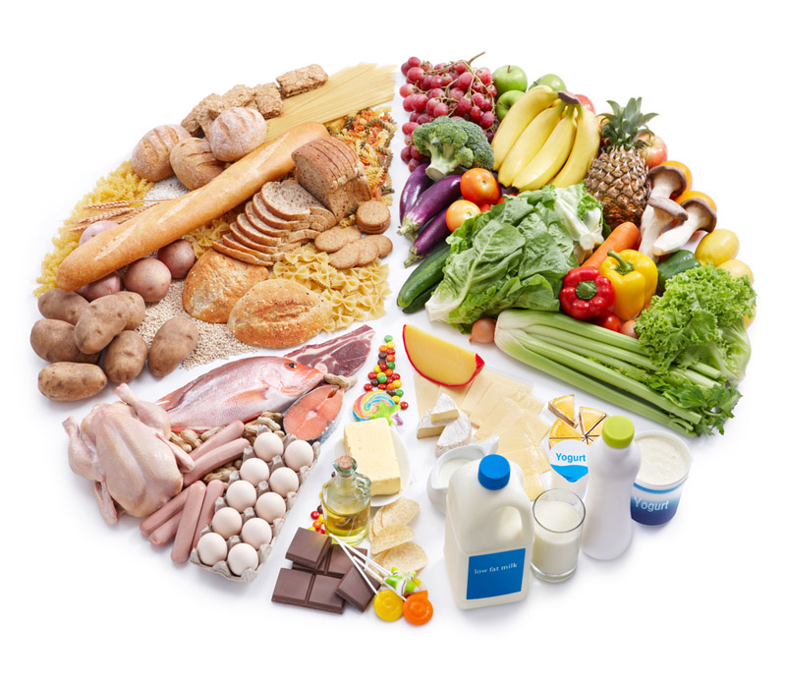
Sportchilar uchun mahsulot guruhi
Sutli mahsulotlar: tvorog, yogurt, pishloq
Go‘sht mahsulotlari: mol, parranda, tuxum, baliq
Un mahsulotlari: non, makaron, yorma
Sabzavot va xo‘l mevalar

Slide 12
Yog‘ miqdori va chidamlilik
Ratsiondagi yog‘lar: umumiy kaloriyaning 25% dan oshmasligi
Ko‘p yog‘ — holsizlik, charchoq, chidamlilikka salbiy ta’sir

Slide 13
Xulosa
Sportchilar uchun individual taomnoma zarur
Ratsion – energiya sarfiga mos bo‘lishi shart
Tana vaznini kuzatish – oddiy va ishonchli mezon
To‘g‘ri ovqatlanish – tiklanish va natijani belgilaydi

